Slide 1
2020120159 김소연
GET 6 CHALICES
컴퓨터그래픽스 – 소프트웨어융합학과 2020120159 김소연
Notes:
안녕하세요. GET 6 CHALICES (6개의 성배 구하기)를 제작한 2020120159 김소연 입니다.

Slide 2
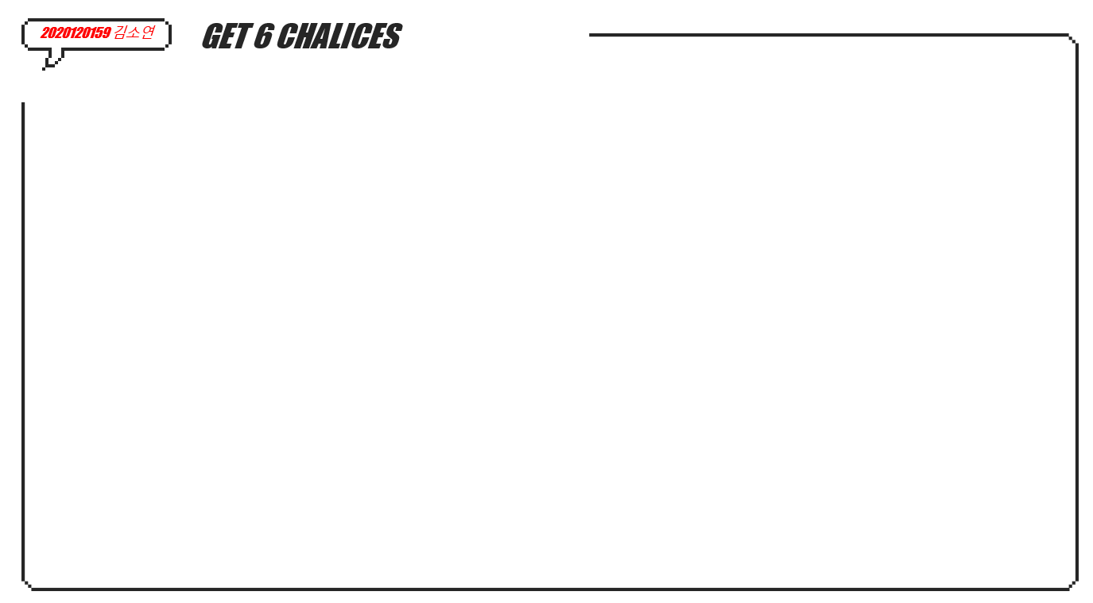
1
2
3
배경 및 기획
아이디어
2D Sprite Asset
게임
플레이
영상
4
보안점,
한계점,
앞으로
Notes:
목차는 화면에 보이는 것과 같습니다.
배경, 에셋, 플레이영상, 보완점, 한계점 등을 볼 것입니다.

Slide 3
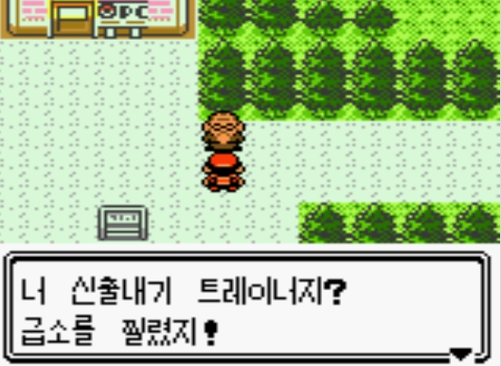
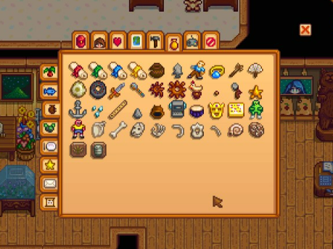
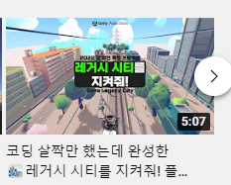
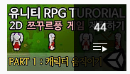


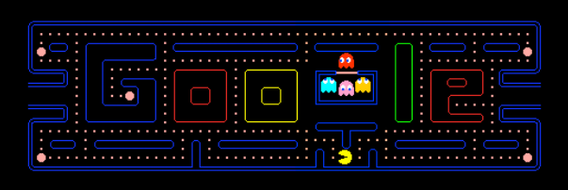
1. 배경 및 기획 아이디어
포켓몬스터 골드, 스타듀벨리 같은 2d 게임에 대한 선호
-> 2d 쯔꾸르 게임 제작을 결정
-> 유튜버 ‘골드메탈’님과 ‘케이디’님 강좌로 코드와 충돌처리 및 유니티 기능에 대해 참고를 많이 함.
-> Tiled 보단 유니티 내장 기능인 타일맵 사용에 집중
-> 맵 구성은 ‘팩맨＇게임을 따서 만들었고, 플레이어가 Enemy들을 피해 성배 6개를 찾아 나오는 구성
Notes:
배경 및 기획 아이디어 입니다.
평소 포켓몬스터같은 2d게임에 대한 선호로 2d를 선택하게 되었습니다.
작업에 있어선 유튜버 골드메탈님과 케이디님 강좌로 많은 도움을 받았습니다.
가능하면 유니티 내장 기능을 사용하려 노력했고,
전체적인 게임은 팩맨 느낌을 따서
플레이어가 Enemy들을 피해 성배 6개를 찾아나오는 구성입니다.

Slide 4
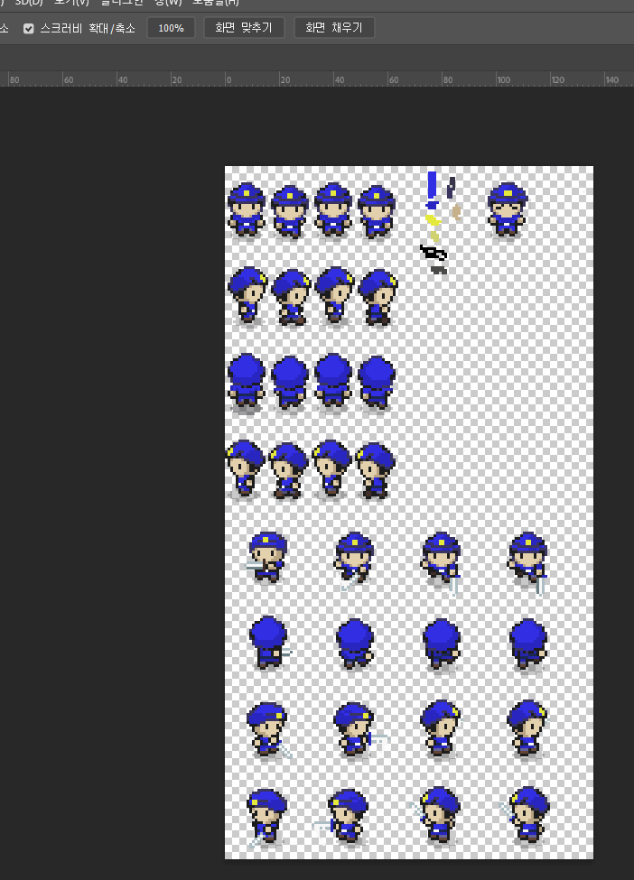
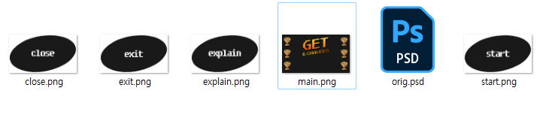
2. 2D sprite Asset 구하기
2D는 3D에 비해 Asset을 구하는 게 어려움
특히, 스타듀벨리같은 4way asset의 경우 부족
기본 구성을 따서 포토샵으로 직접 도트를 찍음.
-> 에셋 제작 기간에서 큰 소요.
Notes:
2D 제작을 하신 분들이라면,
3d와 달리 에셋 부족에 고통을 받으셨을 것 같습니다.
특히 캐릭터가 4방면으로 이동하는 4way는 구하기 어려워
배경화면을 비롯해 포토샵으로 직접 제작을 했습니다.
그래서 에셋 제작 비용이 컸습니다.

Slide 5
3. 게임 플레이 영상
게임 플레이 영상
Notes:
게임 플레이 영상을 보겠습니다.

Slide 6
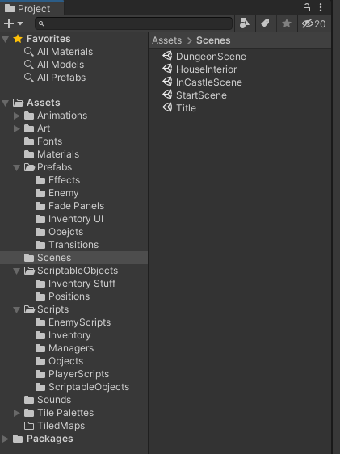
4. 보완점, 한계점, 앞으로
- 확장성을 염두에 두고 만든 게임입니다.
집을 들어가는 경우는 게임에서 필요한 부분이 아닌 부분들이 있지만, 지속적인 작업을 해 나갈 경우 게임을 풍성하게 만들 수 있는 요소들입니다.
현재 게임 규모도 비교적 큰 편이고, 코드가 최적화 되지 않은 부분들이 많습니다.
알파버전을 넘어 베타로 갈 수 있도록 스토리 추가 등 방학을 이용해 계속 개인 프로젝트로 진행할 예정입니다.
Notes:
확장성을 염두에 두고 만든 게임이므로
알파버전을 넘어 베타로 갈 수 있도록
개인 프로젝트로 힘쓰겠습니다.

Slide 7
2020120159 김소연
감사합니다.

